Slide 1
Gecijferdheid als een basisvaardigheid, aan de slag ermee!
Tina Dulam, Vincent Jonker, Monica Wijers, met medewerking van Kees Hoogland
Lectoraat Wiskundig en Analytisch Vermogen van Professionals
Hogeschool Utrecht Vrijdag 28 april 2023

Slide 2
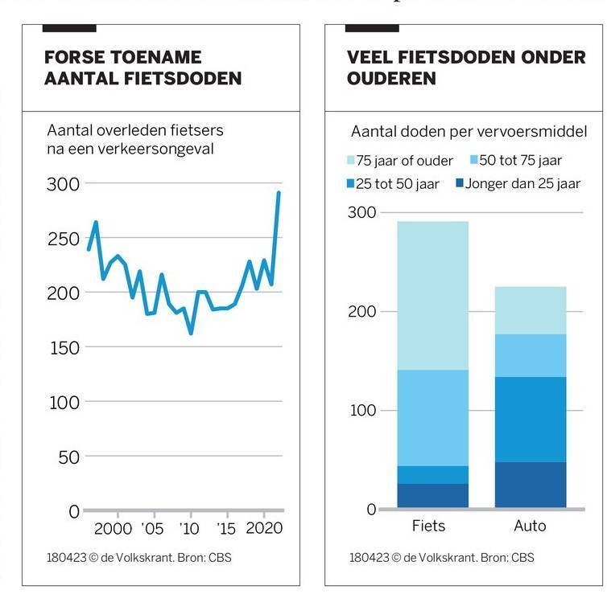

Slide 3
In totaal kwamen vorig jaar 291 fietsers om het leven in het verkeer, 84 meer dan een jaar eerder en het hoogste aantal sinds het begin van de telling in 1996, blijkt uit cijfers van het Centraal Bureau voor de Statistiek (CBS).

Slide 4
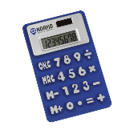
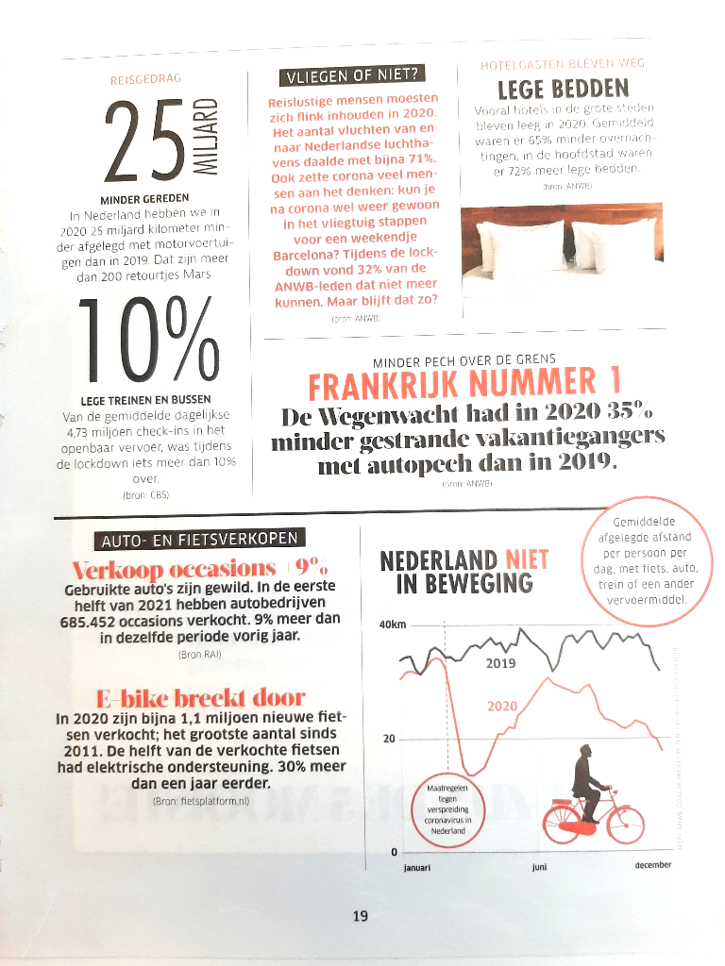
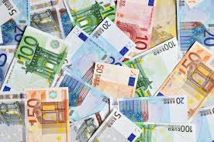
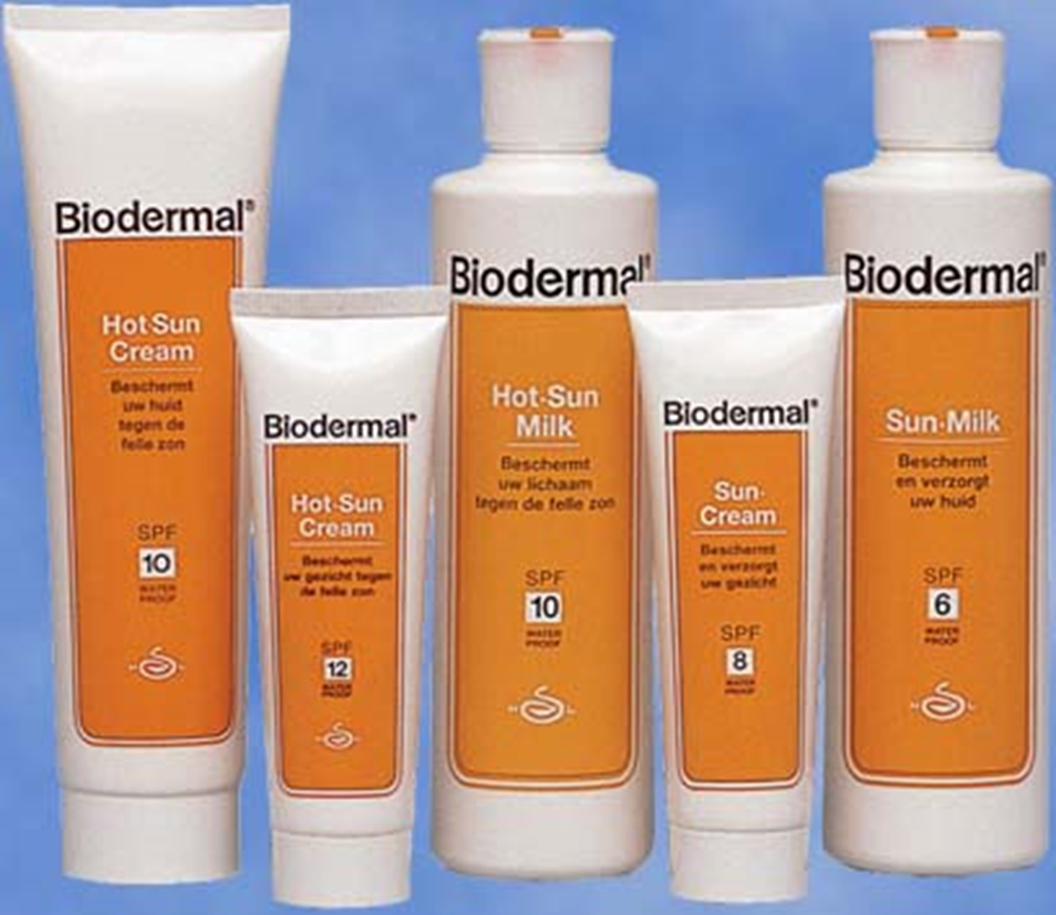
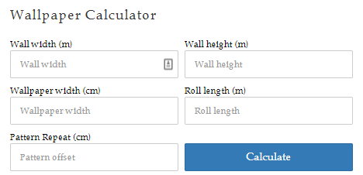
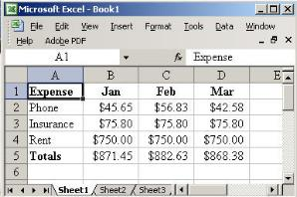
De gecijferde wereld in de 21e eeuw
Situaties
Notes:
As always: we talk a bit on the development of our beloved concept of numeracy.
We are already doing that for 26 years in ALM. No reason to NOT continue that.

Slide 5
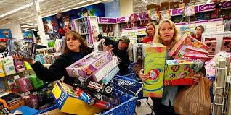
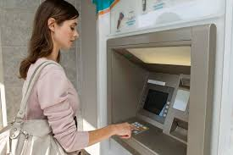
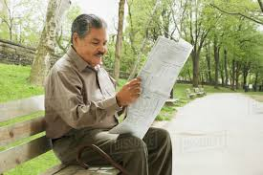
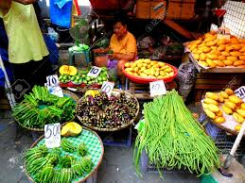
De gecijferde wereld in de 21e eeuw
Mensen die handelen

Slide 6
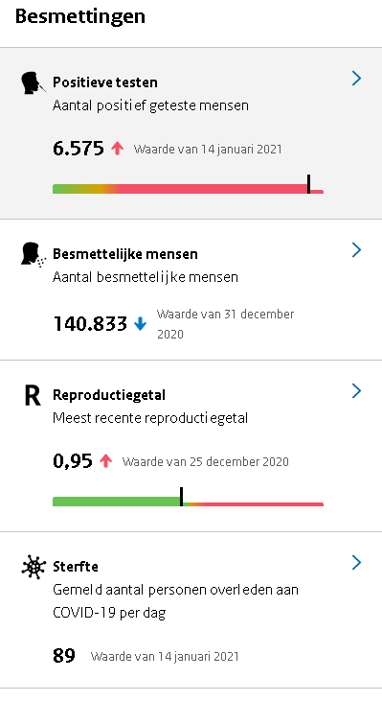
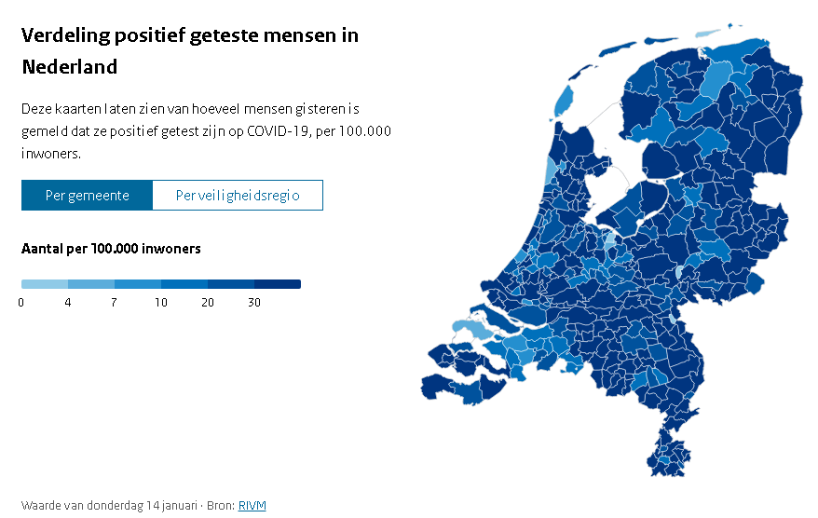

Slide 7
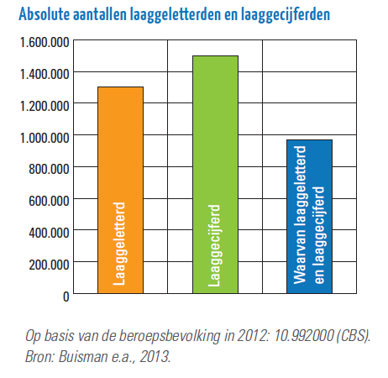
Even wat gegevens
Gegevens uit PIAAC 2012
Volgende ronde PIAAC in 2022
1,5 M gecijferdheid niveau 1 en lager
1,3 M geletterdheid
niveau 1 en lager
Samen (met overlap)
1,9 M
Notes:
Lager dan niveau 1: een score van tussen 0 en175 punten. Iemand die op dit niveau zit, kan eenvoudige berekeningen, zoals tellen, sorteren, elementaire rekenkundige bewerkingen met gehele getallen of geld, maken, of kan een ruimtelijke weergave van iets dat gangbaar is, of in een vertrouwde context is en waarbij de rekenkundige informatie explicit is(zonder of met weinig tekst en zonder afleidende informatie)herkennen (OECD, 2019).

Slide 8
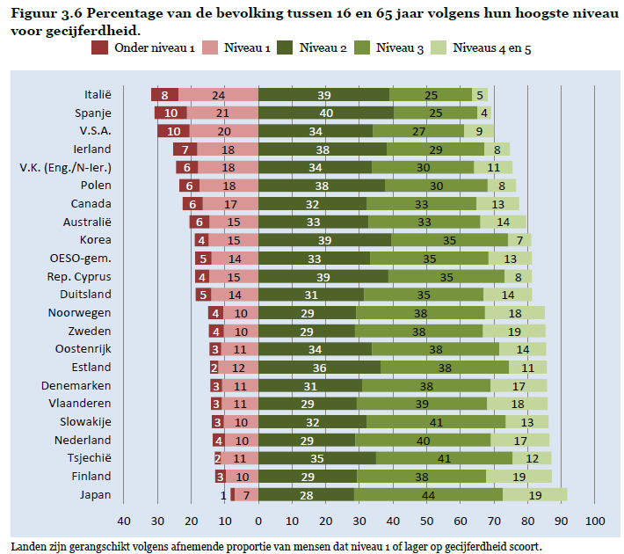
Even wat gegevens
Notes:
In Vlaanderen is 14% van de volwassenen zit onder het vaardigheidsniveau onder het tweede gecijferdheidsniveau; figuur 3.6). Dit is minder dan het OESO-gemiddelde van 19%, maar vertaald in absolute aantallen betekent dit nog steeds dat meer dan een half miljoen Vlaamse volwassenen kampt met een gecijferdheidsprobleem (552.658). Dit is min of meer zo groot als de groep volwassenen die kampte met een geletterdheidsprobleem, namelijk 15%. Drie procent presteert zelfs onder het eerste gecijferdheidsniveau (122.182; OESO-gemiddelde is 5%).
Populatie in 2012 6,351 miljoen. (https://www.vlaanderen.be/statistiek-vlaanderen/bevolking)

Slide 10
Gecijferde Rekenkamer ☺
2,1 M gecijferdheid niveau 1 en lager
1,9 M geletterdheid
niveau 1 en lager
Samen (met overlap)
2,5 M
Bron: Algemene rekenkamer (2016)
Notes:
Iemand die op niveau 1 zit, kan elementaire rekenkundige berekeningen maken binnen een gangbare specifieke context, waarbij de rekenkundige informatie expliciet is, met weinig tekst en minimale afleidende informatie. Meestal moet er een eenvoudige of een uit één-stap bestaande berekening, waaronder tellen, sorteren, optellen, aftrekken, delen, vermenigvuldigen worden gemaakt. Ook het begrijpen van simpele percentages zoals 50%, en het lokaliseren en herkennen van simpele of gangbare grafische of ruimtelijke weergave van iets, vallen hieronder (OECD 2019).

Slide 11
Notes:
Wat betreft gecijferd staat Nederland internationaal gezien er goed voor. Met een gemiddelde score van 280 punten voor de vaardigheidstest in gecijferdheid, scoort Nederland op twee landen na, het hoogst. in een ranking van hoog naar laag. Het percentage mensen dat op niveau 1 of lager zit, is in Nederland relatief laag. Alleen in Japan, Finland en Tsjechië is dit percentage lager. 23,5% van de inwoners van de OESO landen zitten op niveau 1 of lager. In Nederland is dit 13,2%. Het percentage mensen dat laag scoort op zowel gecijferdheid als geletterdheid in Nederland, is 9,3%. Tussen gecijferdheid en geletterdheid bestaat er een zeer sterk verband: wie over het algemeen goed scoort op geletterdheid scoort ook goed op geletterdheid.

Slide 12
Situaties in het dagelijks leven
Geletterdheid
Gecijferdheid
Digitale vaardigheden
Integrale benadering
Notes:
Gecijferdheid vormt samen met geletterdheid en digitale vaardigheden de set basisvaardigheden die nodig is om goed te kunnen functioneren in de huidige maatschappij.
https://www.mediamarkt.nl/nl/category/mobiele-telefoons-282.html

Slide 13
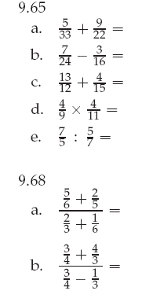
Lezen, schrijven en rekenen
19e eeuw
3Rs: Reading, ‘Riting ‘Rithmetic
Taal en Rekenen
20e eeuw
Gecijferd, geletterd, digitaal vaardig
21e eeuw
Notes:
In de 19e eeuw drie basisvaardigheden op school: 3R’s: reading, (w)riting, (a)rithmitic dus lezen, schrijven en rekenen.
Tot 1975 was met pen en papier uitrekenen van sommen een heel belangrijke vaardigheid. Er waren simpelweg geen machines om dat werk voor ons te doen. Met de opkomst van mechanische en elektronische tools in het laatste kwart van de 20e eeuw veranderde de maatschappij, en dus ook de vereisten voor de basisvaardigheid rekenen. Het ‘realistisch rekenen’ ging steeds meer uit van praktische rekenproblemen uit het dagelijks leven. Hoe het dagelijks leven het klaslokaal in te krijgen is echter geen sinecure. Hierdoor kwam deze vorm van rekenonderwijs in de praktijk vaak neer op het oplossen van woordproblemen, oftewel rekenwiskundige problemen verstopt in een verhaaltje.

Slide 14
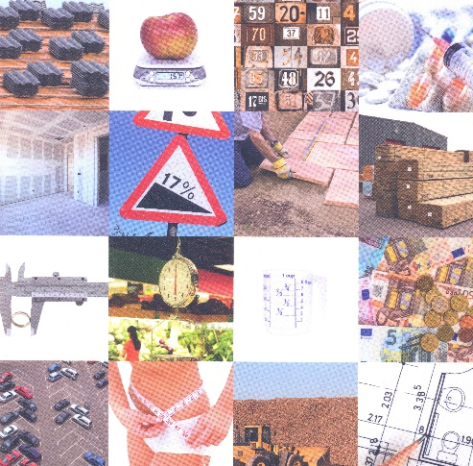
Rekenen en Gecijferdheid
Wat hebben mensen nodig?
1950 - 1975
1975 - 2000
2000 - 2025
Rekenen is geïntegreerd
in het culturele,
maatschappelijke, persoonlijke en
emotionele handelen
Basisbewerkingen rekenen
Rekenen in contexten uit het dagelijkse leven
cijferen
realistisch rekenen
gecijferdheid
Notes:
Gecijferdheid is nu wat anders dan wat het vroeger was. Sterker nog, vijftig jaar geleden bestond gecijferdheid als begrip nog niet eens.
Pas in 1982 is het begrip gecijferdheid voor het eerst gedefinieerd in het Britse Cockcroft Report: Gecijferdheid is een gevoel voor getallen bezitten en wiskundige vaardigheden kunnen gebruiken om zelfverzekerd aan de praktische eisen van het dagelijks leven te voldoen (Cockcroft Report, 1982, p. 11, geciteerd in Kus, 2018, p. 59).
In de 21e eeuw veranderden de rekeneisen verder: nu de veelheid van getallen om je heen kunnen interpreteren en getalsmatige redeneringen kunnen beoordelen, vertrouwd raken met het oplossen van kwantitatieve problemen in het dagelijkse leven, kritisch worden op hoe je gemanipuleerd kunt worden met getallen en algoritmes. Je moet daarvoor soepel globaal en schattend kunnen rekenen, orde van groottes kunnen inschatten en handig worden met rekenmachines, apps en spreadsheets.

Slide 15
Gecijferdheid
Gecijferdheid is het vermogen adequaat en autonoom om te gaan met de kwantitatieve kanten van ons bestaan.
Kwantitatief is ruim opgevat:
getallen, data, apps, diagrammen, structuren (2D/3D)

Slide 16
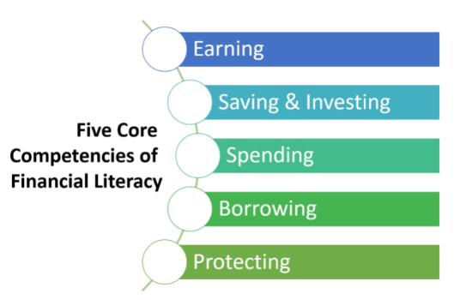
Belangrijkste thema’s
Gecijferdheid
Financieel geletterd
Inkomsten
Uitgaven
Sparen
Lenen
Plannen / Risico’s / Bescherming
Gezond gecijferd
Digitaal vaardig
Notes:
Gezondheid: kwantitatieve, grafische, statistische en op kansen gebaseerde gezondheidsinformatie kunnen begrijpen en gebruiken. Op basis van deze informatie moeten ze beslissingen kunnen nemen. Dergelijke handelingen vereisen een zekere mate van gecijferdheid, naast meer algemene gezondheidsvaardigheden.
Financieel gecijferd: noodzakelijke kennis om financiële handelingen te plannen en uit te voeren, en het vermogen en het zelfvertrouwen om financiële beslissingen te nemen. Mensen die minder gecijferd zijn, zijn bijvoorbeeld kwetsbaar voor onduidelijke productaanbiedingen door commerciële aanbieders. Te denken valt aan aankopen op afbetaling of het afsluiten van een energiecontract dat op termijn meer kost.
Digitaal vaardig: Vanwege de digitalisering en technologisering neemt het gebruik van big data en algoritmen bij besluitvorming steeds meer toe. Deze ontwikkeling kan leiden tot discriminatie en ongelijkheid. Denk bijvoorbeeld aan het berekenen van de premie van een gezondheidsverzekering die gepersonaliseerd is en waarvan de berekening tot stand komt op basis van big data en kansberekeningen.
Tot hier mijn presentatie. Monica gaat met jullie verschillende situaties bespreken.

Slide 17
Break-out 10 minuten
Welke vragen roept het op?
Welk kansen en mogelijkheden voor gecijferdheid zie je in jouw praktijk?

Slide 18
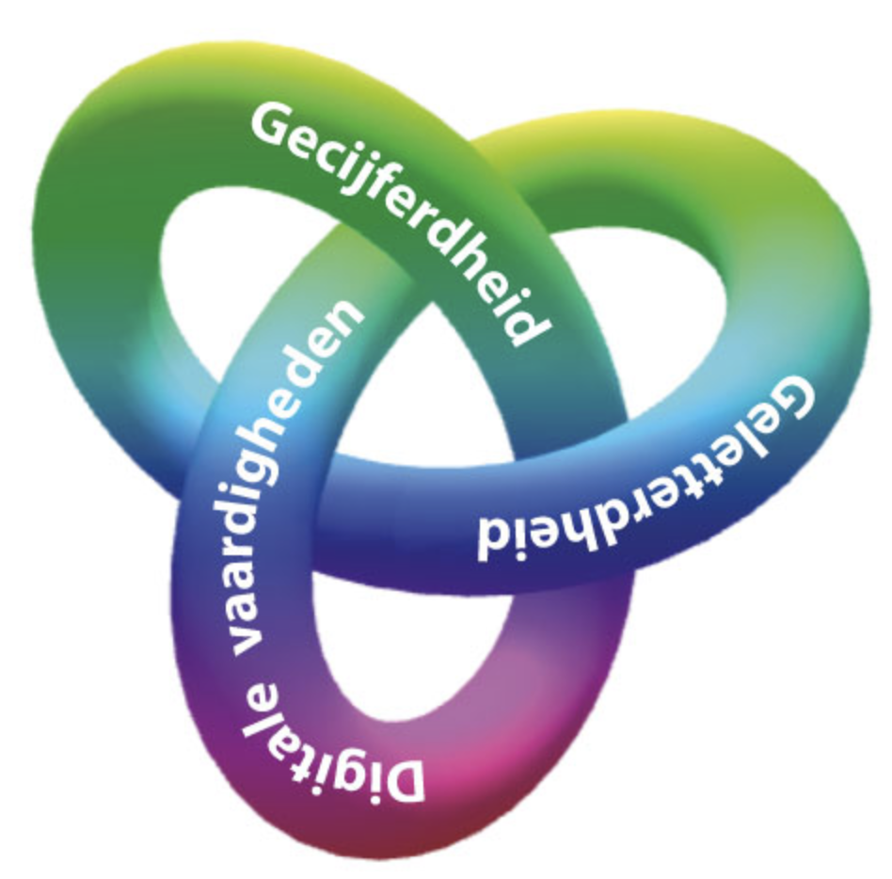

Slide 19
Voorbeelden van activiteiten
Hoe raak je met volwassenen in gesprek over gecijferdheid?

Slide 20
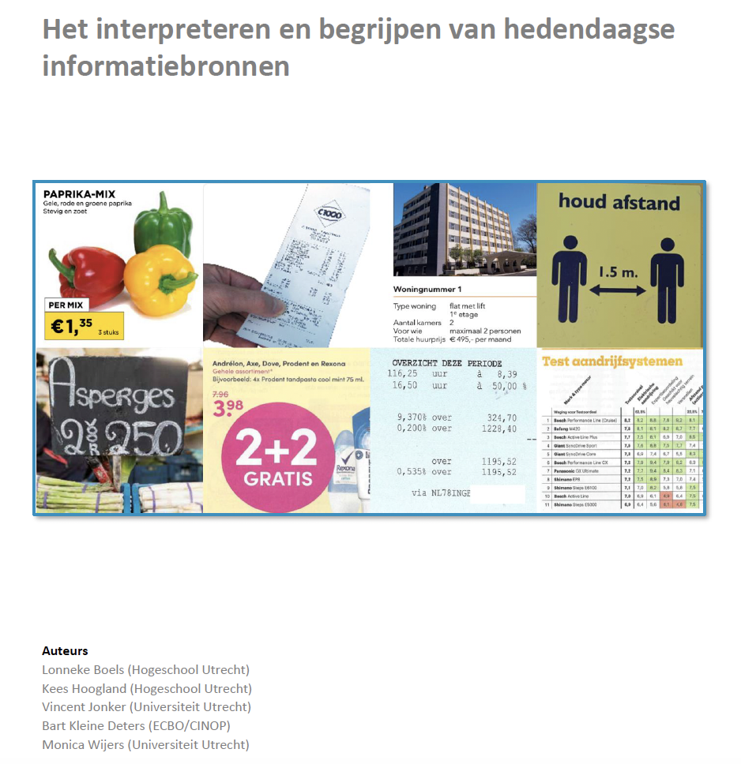
Een klein onderzoek (2022)
Exploratief onderzoek naar welke aspecten van belang zijn bij het interpreteren en begrijpen van hedendaagse informatiebronnen door mensen met beperkte basisvaardigheden.
In opdracht van het Expertisepunt basisvaardigheden
Notes:
https://www.fisme.science.uu.nl/publicaties/literatuur/2022_ve_hedendaagse_informatiebronnen.pdf

Slide 21
Op zoek naar situaties
Ga in twee- of drietallen even ‘op zoek’ naar gecijferdheids-situaties, die dicht bij je eigen praktijk liggen
Bedenk waar volwassenen problemen zouden kunnen ervaren in het dagelijks leven, als het gaat om gecijferdheid?
Notes:
Kan

Slide 22
Praatplaten

Slide 23
Praatplaten over diverse thema’s
Bekijk en bespreek samen de uitgedeelde praatplaten (voor- en achterkant)
Wat kan je ermee in je eigen praktijk?
Wat zijn aandachtspunten en een aanpak voor een gesprek met deelnemer(s) aan de hand van de praatplaat?
Notes:
Denk aan:
Keuze: hoe kies je het thema? Wie kiest het thema?
Doel: Wat is het doel van het gesprek?
Vragen: hoe start je? Wat zijn vervolgvragen?
Valkuilen: Welke problemen kun je voorzien? Welke oplossingen
Integratie: taal/rekenen/digitale vaatdigheden

Slide 25
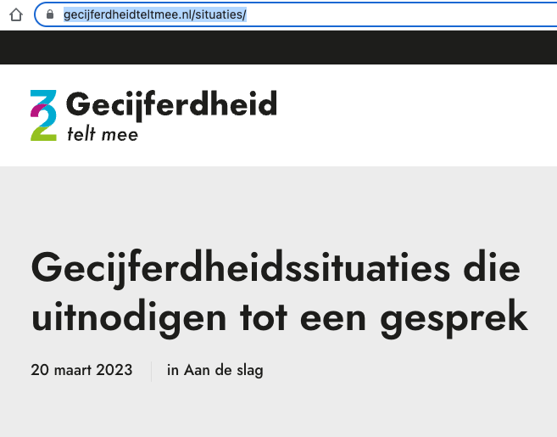
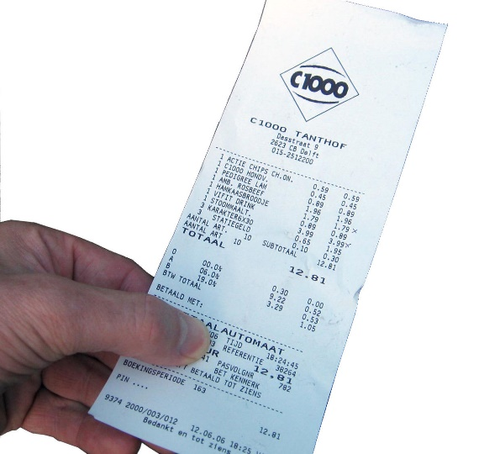
Situaties
Om iets dieper in te gaan op een specifieke situatie en een gecijferdheids-onderwerp

Slide 26
Situaties
Bekijk en bespreek samen de uitgedeelde situaties (+handleiding)
Wat kan je ermee in je eigen praktijk?
Wat zijn aandachtspunten en een aanpak voor een gesprek met deelnemer(s) aan de hand van de situatie?
Wat is het verschil met praatplaten?

Slide 27
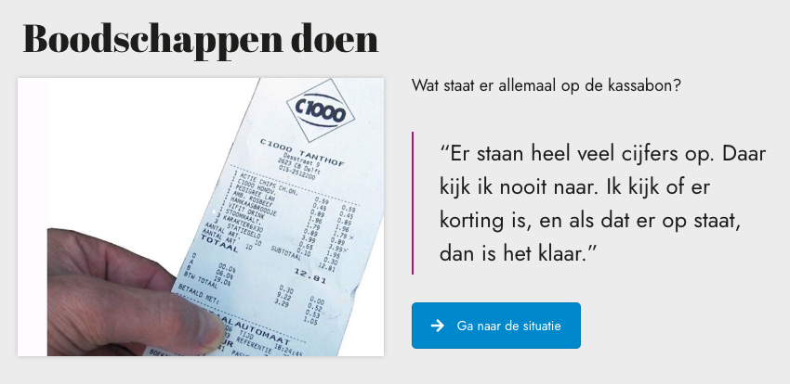
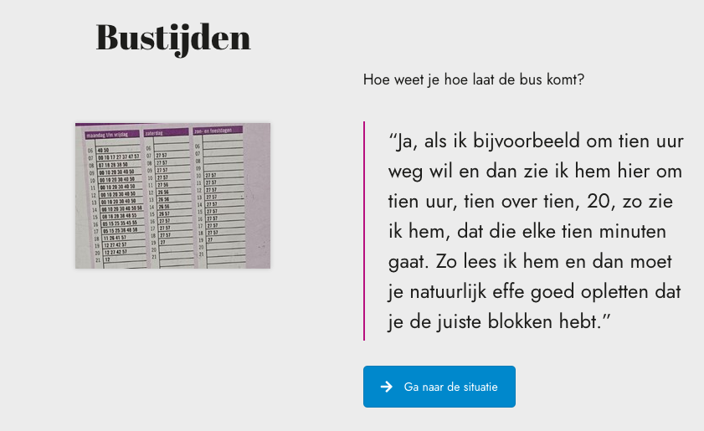

Slide 28
Uitzoomen

Slide 29
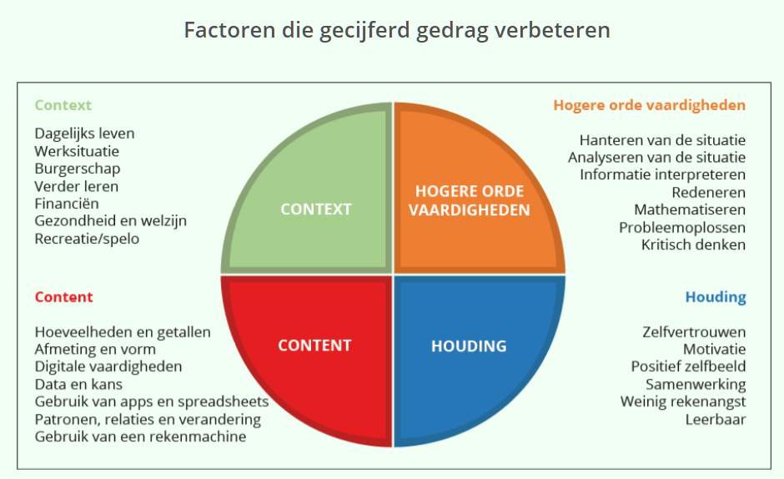
Notes:
Een voorbeeld van een context waarbij gecijferdheid nodig is, is het reizen met het openbaar vervoer. Stel dat je trein een kwartier vertraging heeft, haal je je overstap naar de bus dan nog? Als je de app van de Nederlandse Spoorwegen niet kent of gebruikt, moet je eerst weten hoe laat je aankomt op het station. Vervolgens moet je beredeneren wat het nieuwe tijdstip is waarop je aankomt op het station. Om vervolgens te begrijpen wat dit voor jou betekent: je gaat je overstap naar de geplande bus net niet halen. Vervolgens moet je een beroep doen op je probleemoplossend vermogen: welke alternatieven zijn er om toch op tijd te komen? En in de tussentijd is je houding (niet in paniek raken, vertrouwen dat je het goed aanpakt) bepalend voor de uitkomst.
Hierin herken je weer de vier elementen uit Cockcroft (1982). Elk van die elementen is verder uitgewerkt in subelementen, om handen en voeten te geven aan de definitie. Zo kan de context bestaan uit zaken uit het dagelijks leven zoals boodschappen doen, maar ook uit gecijferd gedrag op de werkvloer, of nog breder in de rol van burger in de maatschappij. ‘Content’, oftewel kennis en vaardigheden bevat de klassieke aspecten van rekenen, met daarnaast de knowhow vereisten van de 21e eeuw over spreadsheets en digitale skills. Hogere orde vaardigheden gaan over hoe de kennis en vaardigheden worden toegepast en verbeterd. Het houdingsaspect, als laatste, wordt gevormd door de interactie tussen aan de ene kant vaardigheden, waarden, en emoties ten opzichte van gecijferdheid en aan de andere kant de verschillende positieve en negatieve rekenervaringen die individuen in hun leven hebben meegemaakt. Er is hier vaak sprake van een virtuoze danwel vicieuze cyclus, waarbij positieve gecijferdheidsinteracties leiden tot een positievere houding die weer leidt tot meer positieve interacties, of andersom. Met name de schoolervaring is hier vaak leidend in (Dowker e.a., 2016; Evans, 2000; Peters e.a., 2017).
Het oplossen van een getalsmatig vraagstuk vereist altijd een combinatie van vaardigheden: bijvoorbeeld lezen, interpreteren, durven aanpakken, oplossen, doorzetten en communiceren op een wiskundige manier (Gal e.a., 2020). Bovendien dienen getalsmatige vraagstukken zich vanwege de technologisering vaak in digitale vorm aan. Dus vaak moet je een app kunnen gebruiken.

Slide 30
Bewustwording over gecijferdheid
Brochure
Video
https://gecijferdheidteltmee.nl/gecijferdheid-telt-mee-video/
https://www.probiblio.nl/uploads/2021%20Bestanden/Het-belang-van-rekenen-en-gecijferdheid(2021).pdf
Notes:
Geletterdheid en gecijferdheid, wat bedoelen we daarmee? 6 2. Gecijferdheid in het dagelijks leven 8 3. Hoe herken je problemen met gecijferdheid? 10 4. Waar lopen mensen tegenaan? 12 5. Sociale problemen door problemen met gecijferdheid 14 6. Maatschappelijke problemen door problemen met gecijferdheid 16 7. Taal en rekenen in de volwasseneneducatie 18 8. Geletterd, gecijferd en digitaal vaardig 20 9. Onderwijsaanbod om gecijferdheid te verhogen. 22 Wat is daarbij van belang? 22 10. Denkprocessen bij functioneel rekenen 24 11. Hoe leer je functioneel rekenen? 26 12. Handig rekenen

Slide 31
Reflectie & vragen bij integrale aanpak
Is integratie van (basis)vaardigheden mogelijk?
Zo ja hoe?
Welk (les)materiaal is er dan?
Wat zijn voor- en nadelen van integratie? Bijvoorbeeld via camouflagecursussen
Notes:
Welke (les)materialen zijn er tot op heden beschikbaar betreft gecijferdheid in de volwasseneducatie?
Hoe kun je laaggecijferdheid het beste herkennen in een camouflage cursus of en digitale cursus zoals Klik & Tik?
Hoe kun je gecijferdheid het beste inbedden in een camouflage cursus of een digitale cursus, zonder dat hier de nadruk op ligt?

Slide 32
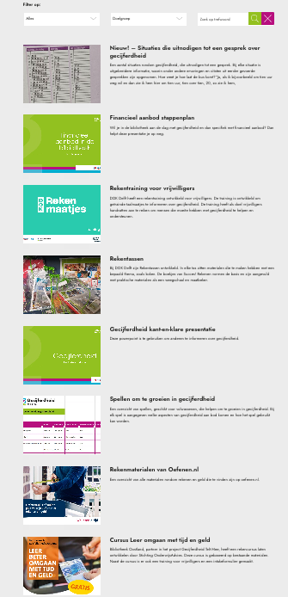
Welke materialen gebruiken jullie voor taal?
Welke materialen kennen jullie zelf voor rekenen/gecijferdheid

Slide 33
Onderwijs ideeën
Rekengesprekken / gecijferdheidsgesprekken
Angst wegnemen en kwantitatieve wereld verkennen
Rekengesprekken
Foto’s maken
Bewustwording van eigen gecijferd gedrag (wat kunnen mensen al wel)
Thema’s bespreken (praatplaten)
Spelletjes doen
Cijfers in het nieuws
X1 / X2

Slide 34
Onderwijsideeën - dieper
ffRekenen (oefenen.nl)
Succes! Rekenen – Boekjes en kaarten
ffLereRekenen – cursorisch of zelfstudie
Rekenmaterialen Oefenen.nl
Situaties verdiepen (Geijferdheid telt mee)
Nieuwsrekenen (CED-groep)
Andere ideeën?
Y1 / Y2

Slide 35
Onderwijsideeën - breder
Thematische cursussen/bijeenkomsten
Beter handelen op Marktplaats
Educatieve games bekijken
Klussen begroten, plannen, bestellen
Koken, besparen, …
…
Wekelijkse ervaringen bespreken: kritische dialoog
Halve les eigen vaardigheid, halve les thema
Integreren in taallessen
Alert zijn in taalondersteuning…
…

Slide 36
Meer weten?
Bronnen en activiteiten op het gebied van gecijferdheid

Slide 37
Standaarden en eindtermen ve

Slide 38
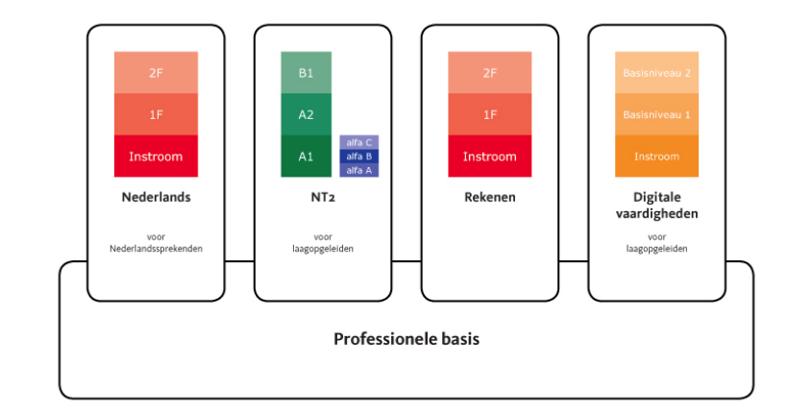
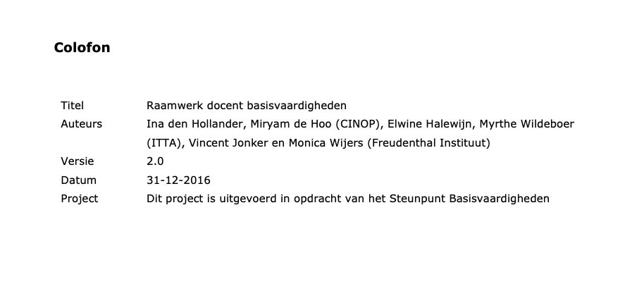

Slide 39
De didactiek van gecijferdheid
Wijers, M., & Jonker, V. (2019). Volwassenen rekenen: de didactiek van gecijferdheid. Leren in de educatie, lesgeven, begeleiden en faciliteren.
Met een stappenplan om gecijferdheidsvraagstukken aan te pakken
Didactiek met voorbeelden uit verschillende rekendomeinen
Relatie met de Standaarden en eindtermen ve.
Notes:
http://www.fi.uu.nl/publicaties/literatuur/2019_wijers_jonker_ve_didactiek_van_gecijferdheid.pdf

Slide 40
Gecijferdheid: activiteiten
Gecijferdheid Telt Mee ! (1 jaar)
Tel Mee Met Taal - Experimenten
4 bibliotheken, waaronder AanZet
Probiblio
Gecijferdheid als basisvaardigheid (OCW, 2021-2023)
Jaarlijkse conferentie:
Masterclasses, bewustwordingsbijeenkomsten, etc.
Materiaal
Onderzoek
Onderzoek EB-Onderzoeksagenda
Onderzoek Movisie-dossier Wat werkt bij versterken gecijferdheid?
Erasmus+: Common European Numeracy Framework (2018-2021)
Erasmus+: Numeracy in Practice (11 landen, 2022-2024 )
PIAAC Numeracy & Literacy in beroeksbevolking, 33 landen 2018 – 2024

Slide 41
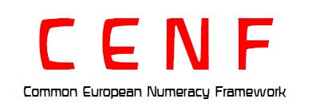
Z2
Z1
Y2
X1
Y1
X2
Z
Werkzaamheden met specifieke rekenwiskunde eisen
(beroepsmatig)
Y
Dagelijks werk en maatschappelijk leven (burgerschap)
X
Persoonlijke en thuis situaties
(ontwikkelend)

Slide 42
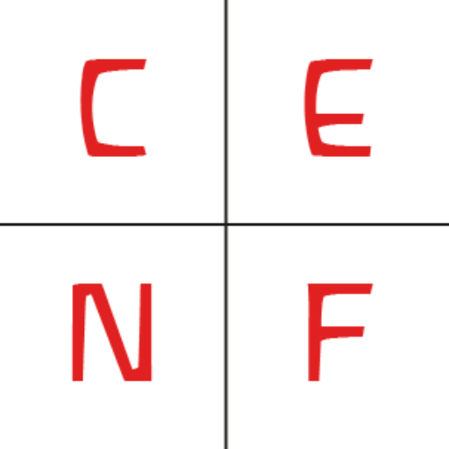
Individuele profielen
Inhoud
Quantity + Number
Space + Shape
Relationship + Change
Data + Chance
ICT skills
Houding
Enjoyment
Perceived importance
Intrinsic value
Usefulness
Confidence in learning
Math Anxiety
Openness to experience
Conscientiousness
Perseverance
Voor ieder aspect zijn er wel meetinstrumentjes ontwikkelt, die samen een completer beeld kunen geven van wat iemand nodig heeft.
Z
Y
X
X Y Z
N.B. Fictional profiles
Common European Numeracy Framework www.cenf.eu

Slide 43
Dank voor uw aandacht Voor meer informatie kunt u contact opnemen met tina.dulam@hu.nl v.jonker@uu.nl
Dr. Kees Hoogland | Lector Wiskundig en Analytisch Vermogen van Professionals | Kenniscentrum Leren en Innoveren | Hogeschool Utrecht | Padualaan 97 | 3584 CH Utrecht | tel. 06 3410 1701 |
Programme manager of Erasmus+ project: Common European Numeracy Framework

